Slide 1
Тема: Формирование ценных ориентаций личности школьника с отклонениями в поведении.
Выступление на педагогическом совете.
Воспитатель 1 квалиф.категории
Сурикова Т.В.

Slide 2
Задача внеклассной воспитательной работы школы заключается во всестороннем развитии учащихся с целью подготовки их к самостоятельной жизни и труду.

Slide 3
Методы и приемы воспитания:
Беседы
Внеклассные чтения
Экскурсии
Просмотр и обсуждения фильмов, телепередач
Игры
Тренинги

Slide 4
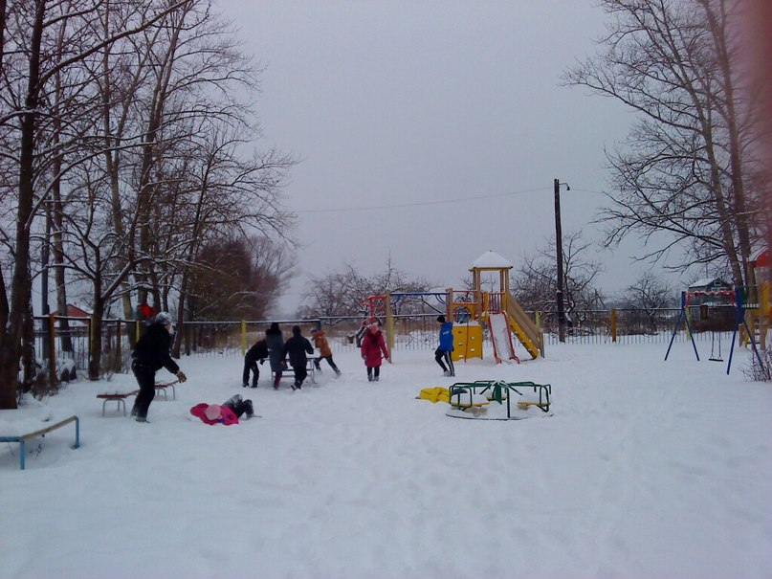

Slide 9
Картотека ситуаций:
Житейские
Проблемные
Опасные
Стрессовые

Slide 13
Правиловедческие разминки:
Правила поведения в школе
Правила санитарии и гигиены
Правила поведения в общественных местах
Правила хорошего тона
Правило бесконфликтной дисциплины
Правила выражения чувств(способы регуляции чувств, способы борьбы со стрессом)
Правила взаимопомощи
Правила безопасности жизнедеятельности

Slide 15
Работа с подростками девиантного поведения:
Программа «Перекресток»

Slide 16
Минутки самопознания:
«Внимателен ли ты? «Воспитанный ли ты сын или дочь?» «Понимаете ли вы лиц противоположного пола?» «Склонность к риску» «Уровень тревожности» «Гибкость мышления « «Быстрота мышления « «Твое отношение к любви» «Активизация внутренних ресурсов» «Тенденции общения» и др.

Slide 17
Приложение 1:
Карта педагогической оценки
по разделам Программы подготовки воспитанников.
Приложение 2:
Индивидуальная программа воспитательной работы с воспитанниками.

Slide 18
Спасибо за внимание!

